Slide 1
Övningspaket för länsstyrelser
För stärkt valsäkerhet

Slide 2
Om övningen
Detta underlag är framtaget av Valmyndigheten och är tänkt att användas av länsstyrelser för att kunna öva och diskutera frågeställningar relaterade till valsäkerhet.
En utsedd person bör ansvara för att leda övningen, boka in och kalla relevanta funktioner och personer till ett övningstillfälle, vilket kan genomföras såväl digitalt som fysiskt.
Som övningsledare bestämmer du hur många och vilka scenarier som gruppen ska diskutera. Ett scenario bedöms ta cirka 15-20 minuter att genomföra. Introduktion och avslutande diskussion beräknas också ta cirka 15-30 minuter. Anpassa mötestiden utifrån hur många scenarier du planerar att gruppen ska diskutera.
Denna bild samt de tre efterföljande utgör instruktioner och information till dig som övningsledare. De är dolda och visas inte för gruppen när du startar presentationsläget.
Innan övningsdelen i presentationen finns några bilder om valsäkerhet som med fördel kan visas upp för deltagarna.

Slide 3
Instruktioner för dig som övningsledare
Skapa ett öppet och tillåtande samtalsklimat under övningen. Uppmuntra deltagarna att diskutera med varandra.
Försök få deltagarna att behandla övningarna som att det vore på riktigt och utgå från sina egna erfarenheter.
Hjälp deltagarna att hålla fokus på övningsmomentet. Detta är spännande områden att diskutera och det kan vara lätt att hamna i andra erfarenheter och upplevelser.
Om ni inte vidtar åtgärder för att kunna dela säkerhetsskyddsklassificerad information får endast öppen information delas under övningen.
Beakta informationssäkerheten under övningen, så att obehöriga inte tar del av material eller uppgifter de inte har behörighet för.
Märk upp och samla in eventuellt utskrivet övningsmaterial så att det inte sprids och någon misstar scenario-informationen för att handla om verkliga händelser.
Ta höjd för en avslutande diskussion om hur er organisation kan förbereda er för valet kopplat till valsäkerhet. Det finns fördjupade instruktioner kopplat till avslutningen längre ned i presentationen.
I anteckningarna på en del bilder finns förslag på manus.

Slide 4
Övningen går till så här:
Övningsledaren läser upp scenariot.
Deltagarna funderar själva i två minuter över konsekvenserna av scenariot.
Diskutera frågeställningarna som tillhör scenariot.
Övningsledaren fördelar ordet.
Avsluta övningen med att diskutera framåtblickande om framkomna behov, och hur dessa kan fångas upp i rutiner och handlingsplaner.
Börja eventuellt om med ett nytt scenario
Notes:
Det kan bli naturligt att gå över i ett nytt scenario efter att ni diskuterat frågeställningarna, om ni gör det, glöm inte bort att avsluta med vad ni kommer fram till för rutiner och behov, så att resultatet av övningen blir konkret.

Slide 5
Agenda
Introduktion
Kort om valsäkerhet
Scenarioövningar
Avslutning

Slide 6
Syfte med dagens övning
För länsstyrelsen
För individen
Tydliggöra roller och ansvar inför valet – fokusera på den egna organisationen.
Identifiera behov av samverkan med interna och externa aktörer.
Identifiera ytterligare åtgärder för att stärka valsäkerheten.
Incidenter kommer att inträffa, därför är det viktigt att förbereda sig för att hantera dem.
Ger personlig utveckling och kunskap.
Ger trygghet och skapar flexibilitet.
Bästa inlärningsformen - att lyssna, dela och öva är roligt!
För Sverige
Stärkt valsäkerhet inför kommande val.
Notes:
Syftet med övningarna för er på länsstyrelsen är att öva utifrån de scenarion som är givna, att se över era roller och rutiner, hur ni tänker att ni inom organisationen borde ta er an en händelse.

Slide 7
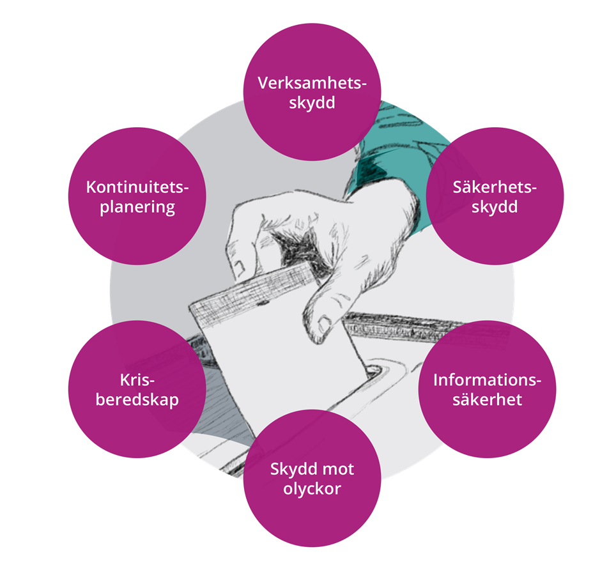
Valsäkerhet och dess beståndsdelar
Notes:
Förslag på vad som kan sägas till bilden:
Valsäkerhet är ett samlat begrepp för valadministrationens systematiska arbete med att skydda de uppgifter som ska utföras enligt vallagen och andra valrelaterade författningar. Det handlar om säkerhetsskydd och verksamhetsskydd – men även om skydd mot olyckor, informationssäkerhet, krisberedskap och kontinuitetshantering.
Denna bild belyser just vikten av att det arbete som valadministrationen behöver genomföra för att kunna skydda genomförandet av allmänna val. Det är dessa beståndsdelar som också definierar valsäkerheten.
Länsstyrelsens ordinarie säkerhetsarbete består av flera olika beståndsdelar och det regionala ansvaret för att genomföra, och även skydda allmänna val, faller inom samtliga områden.
Verksamhetsskydd:
Länsstyrelsens verksamhet för att identifiera och skydda verksamhet som kan få negativa konsekvenser för genomförandet av, och förtroendet för, allmänna val om det påverkas negativt.
Säkerhetsskydd:
Länsstyrelsens arbete för att identifiera och skydda skyddsvärd verksamhet som kan ge negativa konsekvenser för Sveriges säkerhet. Läs mer på www.sakerhetspolisen.se
Informationssäkerhet:
Länsstyrelsens verksamhet för att säkerställa en tillräcklig nivå av informationssäkerhet inom ramen för genomförande av val.
Skydd mot olyckor:
Länsstyrelsens verksamhet för att skydda människors liv, hälsa, egendom och miljö mot olyckor inom ramen för genomförande av val. Läs mer på www.msb.se
Krisberedskap:
Länsstyrelsens verksamhet för att förebygga, motstå och hantera krissituationer.
Läs mer på www.msb.se
Kontinuitetshantering:
Länsstyrelsens verksamhet för att kunna genomföra allmänna val oavsett vilken störning länsstyrelsen utsätts för. Läs mer på www.msb.se

Slide 8
Vad är det som behöver skyddas vid val?
Valets genomförande
Förtroendet för valgenomförandet
Viljan och förmågan att rösta
Notes:
Förslag på vad som kan sägas till bilden:
I samband med val behöver viljan och förmågan att rösta, valets genomförandet samt förtroendet för valgenomförandet skyddas. Dessa tre aspekter hanger nära ihop och påverkas en av dem, så påverkas även de andra.
Viljan och förmågan att rösta skyddas exempelvis genom korrekt och tydlig information om när, var och hur väljaren kan rösta. Valets genomförande skyddas genom ett tillräckligt skydd av lokaler, personal, transporter, valmaterial, roster, it-stöd, kritisk infrastruktur mm. Förtroendet för valgenomförandet skyddas genom ett tillförlitligt genomförande och transparent kommunikation i händelse av en avvikelse.

Slide 9
Principer för krishantering i Sverige
Ansvarsprincipen
Närhetsprincipen
Likhetsprincipen
Notes:
Förslag på vad som kan sägas till bilden:
I Sverige finns något som kallas för de tre grundprinciperna, att ha i åtanke när man pratar om kriser. Dessa är ansvarsprincipen, närhetsprincipen och likhetsprincipen. Utöver dessa tre är det centralt att agera i händelse av en kris (inte avvakta i tron på att någon annan ska agera) och att samverka med andra aktörer.
Ansvarsprincipen
Den som har ansvar för en verksamhet under normala förhållanden ska ha det också under en krissituation.
Likhetsprincipen
Under en kris ska verksamheten fungera på liknande sätt som vid normala förhållanden – så långt det är möjligt. Verksamheten ska också, om det är möjligt, skötas på samma plats som under normala förhållanden.
Närhetsprincipen
En kris ska hanteras där den inträffar och av dem som är närmast berörda och ansvariga. Det är alltså i första hand den drabbade kommunen och den aktuella regionen som leder och arbetar med insatsen. Först om de lokala resurserna inte räcker till blir det aktuellt med statliga insatser.
Källa: krisinformation.se

Slide 10
Att tänka på under övningen:
Detta är inte ett test Scenarierna är påhittade. De ska ses som en motor för gruppen att öva sitt tänkande och beslutsfattande på i en miljö där det är tillåtet att inte ha alla svar på plats. | Dina erfarenheter Genom att agera utifrån era roller och använda era gemensamma kunskaper och erfarenheter kan ni fylla i de luckor som eventuellt finns.
Behandla scenariot som riktigt Omfamna scenariot och ha överseende med eventuella brister och kunskapsluckor. | Intressenter i fokus Fråga dig själv hur denna situation skulle te sig för medarbetare, allmänheten eller externa intressenter.

Slide 11
Redo?
Nu börjar övningen

Slide 12
Scenario 1

Slide 13
Scenario 1
Övnings-material
Det är nu fem dagar innan valdagen. Under våren har ett ökat antal anmälningar inkommit till Länsstyrelsen från EU-medborgare som vill gå ur den svenska röstlängden, vilket ni hanterat utifrån era rutiner och registrerat i Valid.
En journalist har granskat ökningen av personer som gått ur röstlängden, och pratat med flera av de personer som ska ha anmält utträde. Det visar sig att flertalet av anmälningarna avseende utträde varit förfalskade. Ett program om granskningen sänds i TV med titeln ”Personerna som bestals sin rösträtt”.
Programmet får stor uppmärksamhet och Länsstyrelsens kontroll av anmälningarna ifrågasätts i riksmedia. I sociala medier rasar många över att individer fråntagits sin rösträtt, och valets trovärdighet ifrågasätts.

Slide 14
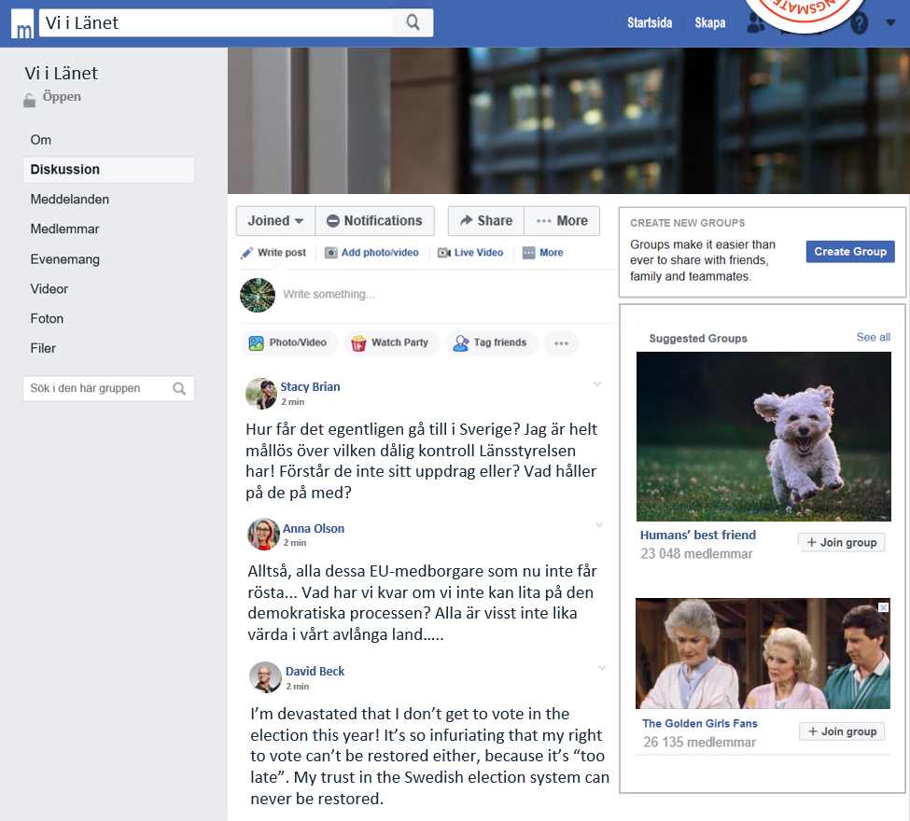
Scenario 1
Övnings-material
Inlägg i sociala medier

Slide 15
Frågor till scenario 1
Övnings-material
Vad behöver ni göra för att hantera situationen?
Hur och vad väljer ni att kommunicera, och till vem?
Behöver ni samverka med någon/några andra aktörer? Vilka?
Rapporterar ni en incident? Till vem?
Hur påverkar detta scenario förtroendet för valgenomförandet i länet?

Slide 16
Scenario 2

Slide 17
Scenario 2
Övnings-material
Efter att den slutliga rösträkningen avslutats visar det sig att en av länsstyrelsens rösträknare är aktiv i en anti-demokratisk gruppering. Hen skriver regelbundet i olika nätforum att Sveriges valsystem är riggat och att allmänna val borde slopas.
Länsstyrelsen blir kontaktad av en journalist vid en av Sveriges största tidningar som skriver en artikel om valpåverkan. Journalisten har i sitt arbete identifierat den aktuella individen i en tråd i ett nätforum där hen skrivit om sina möjligheter att manipulera valet. Journalisten vill nu ha en kommentar från er i frågan.
Nyheten publiceras och får stor spridning i såväl traditionella som sociala medier.

Slide 18
Frågor till scenario 2
Övnings-material
Vad behöver ni göra för att hantera situationen?
Hur och vad väljer ni att kommunicera, och till vem?
Behöver ni samverka med någon/några andra aktörer? Vilka?
Rapporterar ni en incident? Till vem?
Hur påverkar detta scenario förtroendet för valgenomförandet i länet?

Slide 19
Scenario 3

Slide 20
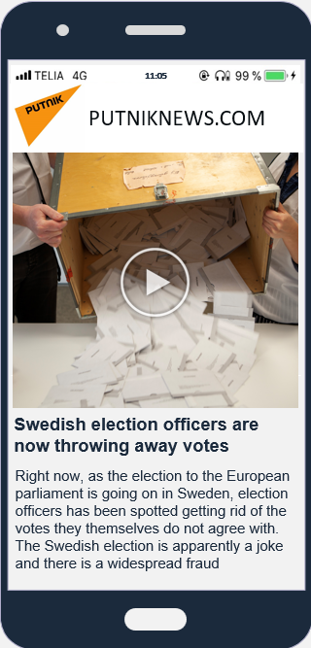
Scenario 3
Övnings-material
I samband med valgenomförandet har oroligheter och stök uppstått i flera vallokaler i länets kommuner.
I sociala medier sprids stora mängder desinformation kopplat till #valfusk. Det har också cirkulerat bilder och filmer som påstås bevisa att röstmottagare slänger röster. En av filmerna sprids nu av den ryska nyhetsbyrån Putnik.
Under tiden som den slutliga rösträkningen pågår har ett stort antal personer försökt tränga sig in i lokalerna där rösträkningen genomförs i ert län, och de skanderar ”stoppa valet”. Personal på plats utsätts för hot, och stämningen är upptrissad.

Slide 21
Frågor till scenario 3
Övnings-material
Vad behöver ni göra för att hantera situationen?
Hur och vad väljer ni att kommunicera, och till vem?
Behöver ni samverka med någon/några andra aktörer? Vilka?
Rapporterar ni en incident? Till vem?
Hur påverkar detta scenario förtroendet för valgenomförandet i länet?

Slide 22
Scenario 4

Slide 23
Scenario 4
Övnings-material
Under en transport av röster från en av länets större kommuner till Länsstyrelsen skedde en trafikolycka på motorvägen. En personbil fick vattenplaning och körde in i transportfordonet, som kraschade in i mitträcket och började brinna.
Räddningstjänsten har lyckats släcka branden, men lasten med röster har förstörts.
I sociala medier uttrycker många kritik mot sårbarheten i transporten av röster, och oro för vad som händer med de förstörda rösterna.

Slide 24
Frågor till scenario 4
Övnings-material
Vad behöver ni göra för att hantera situationen?
Hur och vad väljer ni att kommunicera, och till vem?
Behöver ni samverka med någon/några andra aktörer? Vilka?
Hur ser ansvarsfördelningen ut mellan kommunen och Länsstyrelsen i detta scenario?
Rapporterar ni en incident? Till vem?
Hur påverkar detta scenario förtroendet för valgenomförandet i länet?

Slide 25
Scenario 5

Slide 26
Scenario 5
Övnings-material
Det är onsdagen efter valdagen och valnämnden från en av länets större kommuner är på väg till Länsstyrelsen för att överlämna sena förtidsröster.
Under utlastningen av röster lämnas bilen på grund av ett missförstånd obevakad under en kort stund. När valnämnden kommer tillbaka saknas en låda med valkassar.
Inte heller länsstyrelsens personal har sett till valkassarna.

Slide 27
Frågor till scenario 5
Övnings-material
Hur ser ansvarsfördelningen ut mellan kommunen och Länsstyrelsen i detta scenario?
Vad behöver ni göra för att hantera situationen?
Behöver ni samverka med någon/några andra aktörer? Vilka?
Hur och vad väljer ni att kommunicera, och till vem?
Rapporterar ni en incident? Till vem?

Slide 28
Avslutande diskussion

Slide 29
Instruktioner
Har vi rutiner som säkerställer en god hantering av händelser likt de som diskuterats idag? Hur kan de kompletteras?
Tänk på att ta höjd för att hålla i en avslutande diskussion där deltagarna får möjlighet att prata igenom hur övningen gick och vilka tankar som väcktes.
Ta inspiration av dessa föreslagna ämnen, men visa upp och utgå från de mer öppna frågeställningar som finns i den efterföljande avslutningsbilden.
Utifrån dagens diskussioner, vilka åtgärder kan vi vidta för att stärka valsäkerheten i länet på kort och lång sikt?
Hur kan andra aktörer ha nytta av vårt arbete med valsäkerhet? Hur kan det stärka valsäkerheten i länet och i hela Sverige?
Har vi rutiner som säkerställer en god hantering av händelser likt de som diskuterats idag?

Slide 30
Avslutning
Vilka reflektioner kan vi göra om valsäkerheten i vårt län?
Vad har vi lärt oss idag?
Vad kan vi göra för att stärka valsäkerheten fram till valet och på längre sikt?

Slide 31
Tack för i dag!

